Slide 1
618. Σχήματα αγγείων της Νοτίου Ιταλίας

Slide 2
619. Λούβρο Κ 66. 620. Sotheby’s.

Slide 3
621. Βασιλεία, εμπόριο έργων τέχνης. Λευκανικός κωδωνόσχημος κρατήρας. 622. Vicenza. Banca Intesa 48. Απουλικός κιονωτός κρατήρας. Ζωγράφος της Haifa.

Slide 4
623. Nάπολη. Απουλικός παναθηναϊκός αμφορέας. 624. Καμπανικός αμφορέας. Νάντη 566258. Ζωγράφος της Σπονδής.

Slide 5
625. Kiel. 626. Sotheby’s. 627. Ακράγας R 183.

Slide 6
628. Sotheby’s. Υδρία. 629. Ιδ. Συλλογή. Στάμνος. 630. Banca Intesa. Ρυτόν.

Slide 7
631. Banca Intesa. Καμπανικό ιχθυοπινάκιο. 632. Μαδρίτη 11445. Σχολή του Ασστέα.

Slide 8
633. Απουλικός κάδος. Compiègne L 1104. 634. Catania 4225. Σκυφοειδής πυξίδα σικελικού εργαστηρίου.

Slide 9
635. Κίελο Β 558. Ζωγράφος του Δαρείου. 636. Μιλάνο Α09349. Ζωγράφος της Λαμπάδος. Canosa.

Slide 10
637. Νάπολη 81831. Νεστορίς. 638. Νέα Υόρκη, trozzela. 639. Αττική νεστορίς. Malibu.

Slide 11
640. Κεραμικός κλίβανος στο Μεταπόντιο. 641. Υδρία από το εργαστήριο του Ζωγράφου του Αμυκού

Slide 12
642. Δύο αγγεία του Λονδίνου. 1.Πρωτολευκανικός κρατήρας του Ζωγράφου του Pisticci. 2. Αττική πελίκη του Ζωγράφου του Christie.

Slide 13
Ζωγράφος του Pisticci. 643. Δρέσδη. Κωδωνόσχημος κρατήρας. 644. McMaster University. Καλυκωτός κρατήρας.

Slide 14
645. Λούβρο ΜΝΕ 964. Χους. 646.Εlvehjem College. Υδρία.

Slide 15
342. Χους Βοστώνης. 343. Κρατήρας Βοστώνης 7650 από το Ruvo.

Slide 16
649α-β. Άλλοτε στη Βοστώνη. Λούβρο Κ 539. Νεστορίδες του Ζωγράφου του Αμύκου.

Slide 17
650. Νάπολη. Υδρία του Ζωγράφου του Αμύκου. Διονυσιακή σκηνή.

Slide 18
651. Ο Ζωγράφος του Κύκλωπα. Λονδίνο 1947.71-14. Καλυκωτός κρατήρας

Slide 19
652. Malibu 85.AE.101. Ζωγράφος του Palermo.

Slide 20
653. Τάρας 8263, ελικωτός κρατήρας από το Ceglie del Campo. Ομάδα των Καρνείων.

Slide 21
654. Η πίσω όψη του κρατήρα των Καρνείων. 655. Policoro 35296. Ζωγράφος του Policoro. Μήδεια.

Slide 22
656. Βερολίνο F 2400. Ζωγράφος της Χορεύτριας του Βερολίνου.

Slide 23
657. Lecce 571. Αμφορέας του Ζωγράφου της Χορεύτριας του Βερολίνου.

Slide 24
658. Τάραντας 140239. Ελικωτός κρατήρας από το Rutigliano, t. 24.

Slide 25
659. Μόναχο. Ελικωτός κρατήρας του Ζωγράφου του Σισύφου. 660. Λονδίνο F 158. Κρατήρας από το Ruvo.

Slide 26
Κρατήρες του Ζωγράφου του Σισύφου. 661. Λονδίνο F 174. 662. Compiègne L 1070.

Slide 27
663. Vicenza, Banca Intesa 10. 664. Άλλοτε στο Malibu. Ελικωτός κρατήρας με τον τρόπο του Ζωγράφου του Σισύφου.

Slide 28
665. Bonn 80. Κωδωνόσχημος κρατήρας του Ζωγράφου του Hearst από την Egnazia.

Slide 29
666. Άλλοτε Βασιλεία, συλλ. Cahn. Ζωγράφος του Hearst.

Slide 30
667. Βοστώνη 00439. Στάμνος του Ζωγράφου της Αριάδνης.

Slide 31
668. Τάρας 4200. Η Γέννηση του Διονύσου

Slide 32
669. Amsterdam. Αποσπασματικός κρατήρας του Ζωγράφου της Γέννησης του Διονύσου. Ο Απόλλων στους Δελφούς

Slide 33
670. Λονδίνο F 37. Ζωγράφος της Σκακιέρας

Slide 34
671. Βοστώνη 1900.3824. Σκύφος του Ζωγράφου της Σκακιέρας.

Slide 35
672. Συρακούσες 36319. Ζωγράφος της Δίρκης. Φιλοκτήτης.

Slide 36
673-674. Τάρας 4653. Τάρας 4669. Αγγεία από την Απουλία. Μεταβατική Ομάδα.

Slide 37
675. Ζωγράφος του Αναβάτη Συρακούσες 16034. Κωδωνόσχημος κρατήρας.

Slide 38
676. Ζωγράφος της Κρέουσας Τοledo Museum of Art 81.110.

Slide 39
677. Ζωγράφος του Δόλωνα Λονδίνο F 157.

Slide 40
678. Νάπολη 81841. Υδρία του Ζωγράφου των Χοηφόρων.

Slide 41
Ζωγράφος του Tarporley. 679. Sydney. Κωδωνόσχημοι κρατήρες εμπνευσμένοι από το θέατρο. 680. Βοστώνη 1970239.

Slide 42
681. Würzburg. Ζωγράφος του Schiller. 682. Λονδίνο F 151. Ζωγράφος του ΜacDaniel.

Slide 43
683. Άλλοτε στο Malibu. Ζωγράφος των Χορηγών.

Slide 44
684. Νέα Υόρκη 16140. Κωδωνόσχημος κρατήρας του Ζωγράφου του Σαρπηδόνα.

Slide 45
685. Ζωγράφος των Μαύρων Ερινυών. Νάπολη, ελικωτός κρατήρας από το Ruvo.

Slide 46
686. Napoli 82309. Αμφορέας. 687. Bari 6095. Υδρία.688. London F 283. Ελικωτός κρατήρας. Ζωγράφος της Άλωσης της Τροίας.

Slide 47
689. Ελικωτός κρατήρας του Ζωγράφου του Λυκούργου. Βορέας και Ορειθύια. Λονδίνο. 690. Βanca Intesa 183. Αποθέωση του Ηρακλή.

Slide 48
691. Λονδίνο F 272. Ζωγράφος της Λαοδάμειας.

Slide 49
692. Σύβαρις 16364. Ζωγράφος της Gioia del Colle

Slide 50
693-694. Ελικωτοί κρατήρες του Ζωγράφου της Κοπεγχάγης 4223. Sotheby’s

Slide 51
695. Νάπολη. Θυσία στον τάφο τουΠατρόκλου.

Slide 52
696. Βοστώνη 1991.437. Ζωγράφος του Δαρείου. Η δολοφονία του Ατρέα.

Slide 53
697. Princeton 1981.3. Μήδεια και αγγελιαφόρος.

Slide 54
698. Μόναχο 3297. 699. Μόναχο 3296

Slide 55
700. Βιέννη IV 94. Ελικωτός κρατήρας του Ζωγράφου της Βαλτιμόρης.

Slide 56
701. Ζωγράφος του Γανυμήδη Α. Milano. Β-Γ. Milano.

Slide 57
702. Ζωγράφος της Φιάλης (Patera Painter) Α. Αngers. Β. Bari 6830.

Slide 58
703. Οδησσός. Αρυβαλόσχημη΄λήκυθος. 704. Νέα Υόρκη, ιδ. Συλλ. Κύπελλο τύπου 8 Μ. 705. Sotheby’s. Σφαιρική πύξίδα.

Slide 59
706. Δύο κρατήρες του Ζωγράφου του Λευκού Σάκκου, άλλοτε στο Malibu. Αχιλλέας και Φοίνικας, σκηνή του Κάτω Κόσμου.

Slide 60
707. Ομάδα Lentini-Manfria. Α. Catania 4292. Πώμα λεκανίδος. Β. Catania 4277. Λήκυθος. Γ. Catania 4238. Γαμικός λέβης

Slide 61
708. Ομάδα των Λιπαρών Νήσων.Ο Ζωγράφος του Lipari. Λεκανίδα.

Slide 62
709. Νάπολη 2074. 710. Princeton. Ομάδα Prado-Fienga

Slide 63
711. Τάφος του Κόμη Blacas. Νόλα. Άνω αριστερά: υδρία του Ζωγράφου του Κώμου. Άνω δεξιά: Ζωγράφος του Μελεάγρου. Στη μέση, αριστερά: σκύφος του Ζωγράφου της Νάπολης 2074. Δεξιά: σκύφος του Ζωγράφου της Νάπολης 2074. Κάτω: κύλικα του Ζωγράφου του Μελεάγρου.

Slide 64
712. Νάπολη 81926, από το Paestum. Ζωγράφος του Parrish. 713. Λούβρο CA 5724. Κρατήρας του Ζωγράφου του Ιξίωνος.

Slide 65
714α-γ. Ζωγράφος των Σιαμαίων. Βερολίνο F 3626. San Diego. Ιδ. Συλλ.

Slide 66
714. Λούβρο Κ 300. Ζωγράφος του Ιξίωνος. Μήδεια. 715. Αγία Πετρούπολη Β 2080. Ζωγράφος του Ιξίωνος.

Slide 67
716α. Sotheby’s. Ζωγράφος της Καπύης. 716β. Βοστώνη 69114. Υδρία του Ζωγράφου του Λευκού Προσώπου.

Slide 68
717α-β. Νέα Υόρκη 1908.12. Ζωγράφος Astarita.

Slide 69
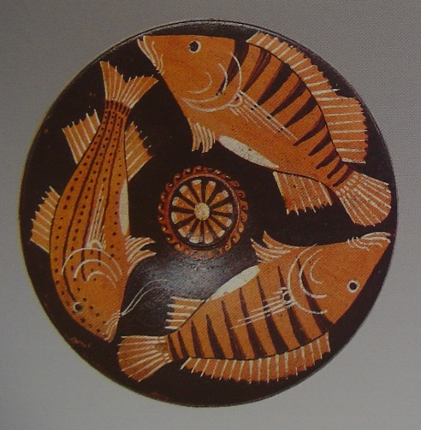
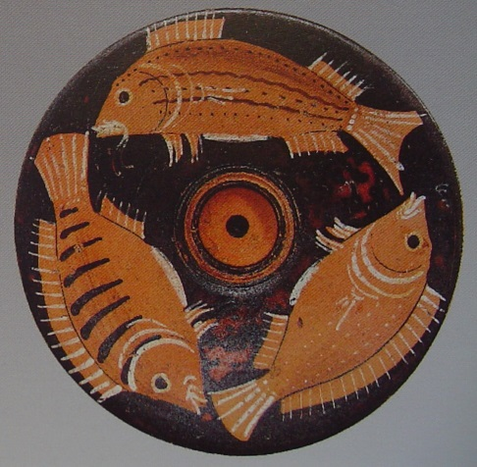
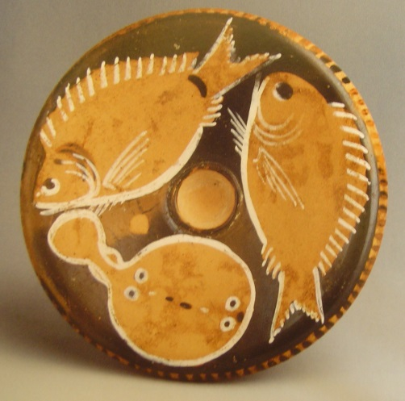
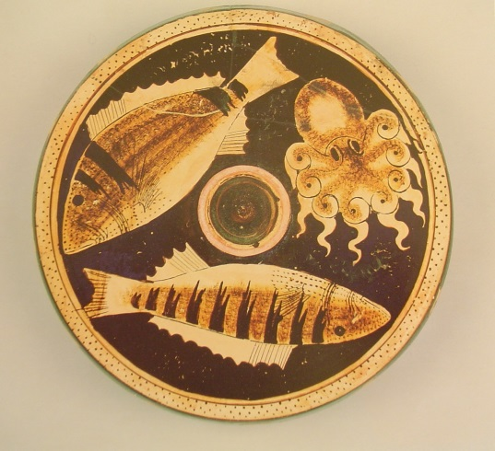
718. Vicenza, Βanca Intesa. Basel, Cahn. Η. Boston. Ιχθυοπινάκια.

Slide 70
719. Μalibu 80.AE.1551. Ζωγράφος του Würzburg H 5739. 720. Βοστώνη 99540. Ζωγράφος του Ορέστη της Βοστώνης.

Slide 71
721. Κίελο. Αγγεία στην τεχνική της Εγνατίας

Slide 72
722. Βοστώνη 00363. 723. Τάρας. Ζωγράφος της Κοννάκις.

Slide 73
724. Κρατήρας του Würzburg. Ζωγράφος της Κοννάκις. 725. Compiègne L 1062. Ζωγράφος της Compiègne.

Slide 74
726. Würzburg. Κρατήρας με σκηνή από το θέατρο.

Slide 75
727. Kiel B 717. Λήκυθος. 728. Τάρας 99195. 729. Τάρας, από τάφο της οδού Lupoli.

Slide 76
730. Mαδρίτη. 731. Μιλάνο Α99701094

Slide 77
732. Νάπολη. 733. Lecce, από το Rudiae.

Slide 78
Η ομάδα του Πεσσού και της Γλαύκας 734. Αμφορέας με λαιμό του Μονάχου. 735. Nάπολη. 736. Βατικανό.

Slide 79
737. Camarina. Κρατήρας του Ζωγράφου της Mesagne, Αθηναίου Ζωγράφου που εργάστηκε στην Μεγάλη Ελλάδα. Μέσα 5ου αι.

Slide 80
738. Κρατήρας σε ιδ. Συλλ. Foggia από την Canosa. Αρχές του 3oυ αι.

Slide 81
739. Αμφορέας από την Επίδαμνο, από τα εργαστήρια των αποικιών των Συρακουσών στην δυτική Αδριατική (Αλβανία).

Slide 82
740. Ferrara, από την Σπίνα. 741. Άδρια IG AD9273. Κωδωνόσχημοι κρατήρας από την ΄Αδρια. Βόρειο-αδριατικό εργαστήριο. 4ος-3ος αι.

Slide 83
742. Επαρχιακά εργαστήρια: Ομάδα Ξένωνος.

Slide 84
743. Rutigliano 331978 και 331979. Οινοχόη και κύπελλο με επίθετη διακόσμηση.

Slide 85
744. Ασκοί της Canosa: Boστώνη 99541. Λονδίνο. Sotheby’s.

Slide 86
745. Πολύχρωμα αγγεία από το Centuripe. Sotheby’s και Βari.

Slide 87
746. Catania, σκύφος από το Centurippe.

Slide 88
747. O τάφος του Βουτηχτή. Σχεδιαστική αναπαράσταση

Slide 89
748. Το κάλυμμα του τάφου

Slide 90
749. Ο τάφος του Βουτηχτή. 480 π.Χ.

Slide 91
750. Ο τάφος του Βουτηχτή. 480 π.Χ.

Slide 92
751-752. Νάπολη, από την Κύμη και Δρέσδη, από την Καπύη. Ταφική ζωγραφική

Slide 93
753. Nola. Τάφος του πολεμιστή. 350 π.Χ.

Slide 94
754. Ruvo Απουλίας. Τάφος των Χορευτριών. 400-380 π.Χ.

Slide 95
755. Σχεδιαστική αποκατάσταση του τάφου του Ruvo.

